Slide 1
2022. TISZTÚJÍTÓ KÖZGYŰLÉS
BUDAPESTI TÁJFUTÓK SZÖVETSÉGE

Slide 2
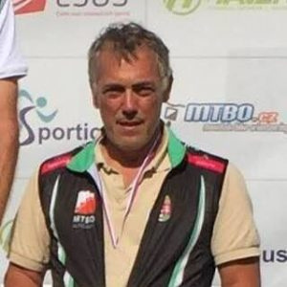
Elnök
METS MIKLÓS - OSC
60 éves
49 éve tájfutó
A BTFSZ jelenlegi elnöke
Az MTFSZ volt alelnöke
Az OSC tájfutó szakosztályának vezetője
A Hangya SE alapítója
Egykor ifjúsági válogatott
MTFSZ szakági referens
MTBO szakág vezető

Slide 3
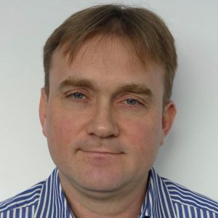
Elnökhelyettes
GÁRDONYI MÁRK - OSC
49 éves biológus-mérnök
39 éves tájfutó múlt
Többszörös országos bajnok utánpótlás kategóriákban
Korábban utánpótlás válogatott tájfutó
A 90-es évek elején a BTFSZ Környezetvédelmi bizottságában tevékenykedett
2020-tól kezdve MTFSZ elnökségi tag

Slide 4
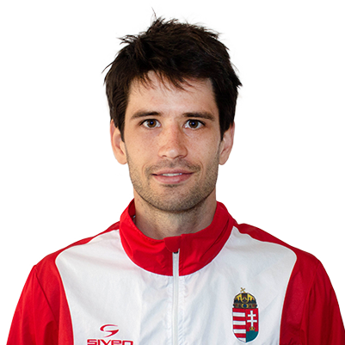
Elnökségi tag
BAKÓ ÁRON - SPA
2010 óta tájfutó, válogatott versenyző, térképhelyesbítő, -készítő
A jelen egyik legeredményesebb férfi tájfutója
22 magyar bajnoki címet szerzett eddig
26 éves TF szakedző hallgató
Utánpótlás edző a szpariban
20 fő feletti tanítványai közül több ifi eb helyezett
Az MTFSZ élsportbizottságának tagja

Slide 5
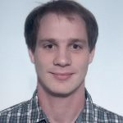
Elnökségi tag
GYÖRGYI PÉTER - MOM
32 éves matematikus, kutató
12 éves kora óta tájfut
Korábban junior válogatott
Többszörös utánpótlás bajnok
A BTFSZ-ben a versenybírói képzések vizsgáit dolgozta ki
Kis és nagyversenyek szervezésében pl. a Vakondok kupától az MTBO VB-ig aktív szerepet vállal

Slide 6
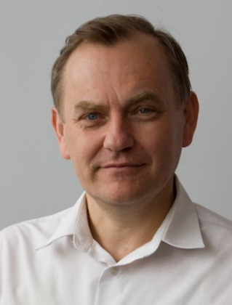
Elnökségi tag
HIDVÉGI ATTILA - PSE
66 éves BME villamosmérnök
10 éves kora óta sakkozó
Postás üzemi bajnokságokon keresztül lett tájfutó
Évek óta a 3Sz versenyek értékelését végzi

Slide 7
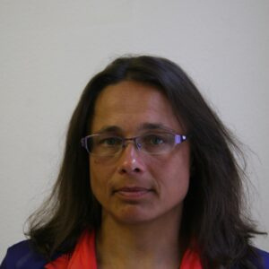
Elnökségi tag
NÉMETH ÁGNES - TTE
52 éves biológus, kutató
38 éve kezdett tájfutni a Tipoban, hűséges típus :), tavaly óta az egyesület elnökségének is tagja
Tájfutás, tájkerékpár szakágakban versenyez
A Tipo versenyrendezői gárdájának állandó tagja
2020 óta országúti kerékpározik és triatlonozik

Slide 8
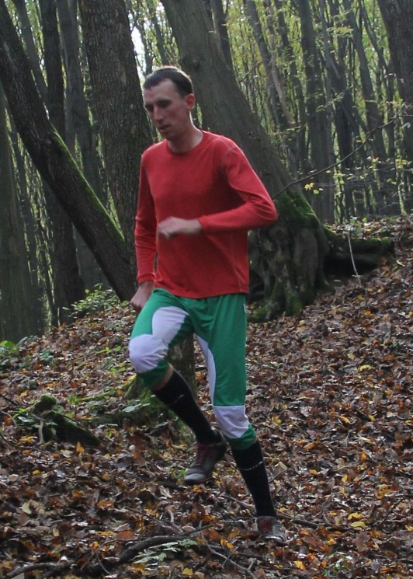
Elnökségi tag
SCULTÉTY MÁRTON - SAS
Idén 40 éves, viszont nagyjából ugyanennyi ideje tájfut
Főállású sportmenedzser egy saját cégben
A Silvanus SE vezetője
A BTFSZ főtitkára 2012-2017 között
Mind a 4 “hagyományos” szakágban aktív, tájfutásban és trail-o-ban válogatott múlt

Slide 9
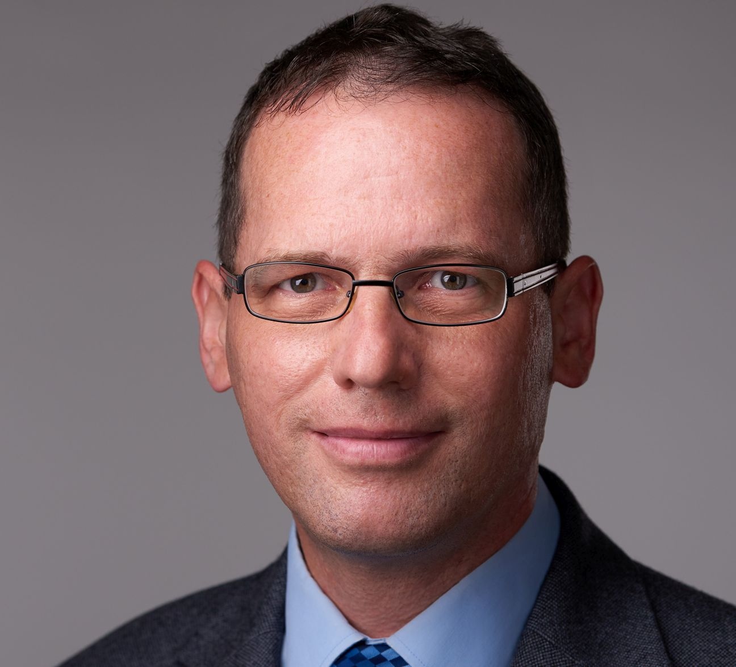
Felügyelő bizottság - elnök
TÖRÖK IMRE - MAF
49 éves mérnök
Villamosmérnöki és közgazdász végzettség
40 éves tájfutó múlt
Több ciklus óta a Felügyelő Bizottság tagja

Slide 10
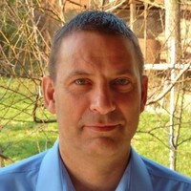
Felügyelő bizottsági tag
MIHÁCZI ZOLTÁN - TTE
45 éve tájfutó
A Tipo egyesület elnöke
Az MTFSZ alelnöke
A Trail-O szakág motorja
Mérnök-közgazdász
A Tipo versenyrendezői gárdájának állandó tagja

Slide 11
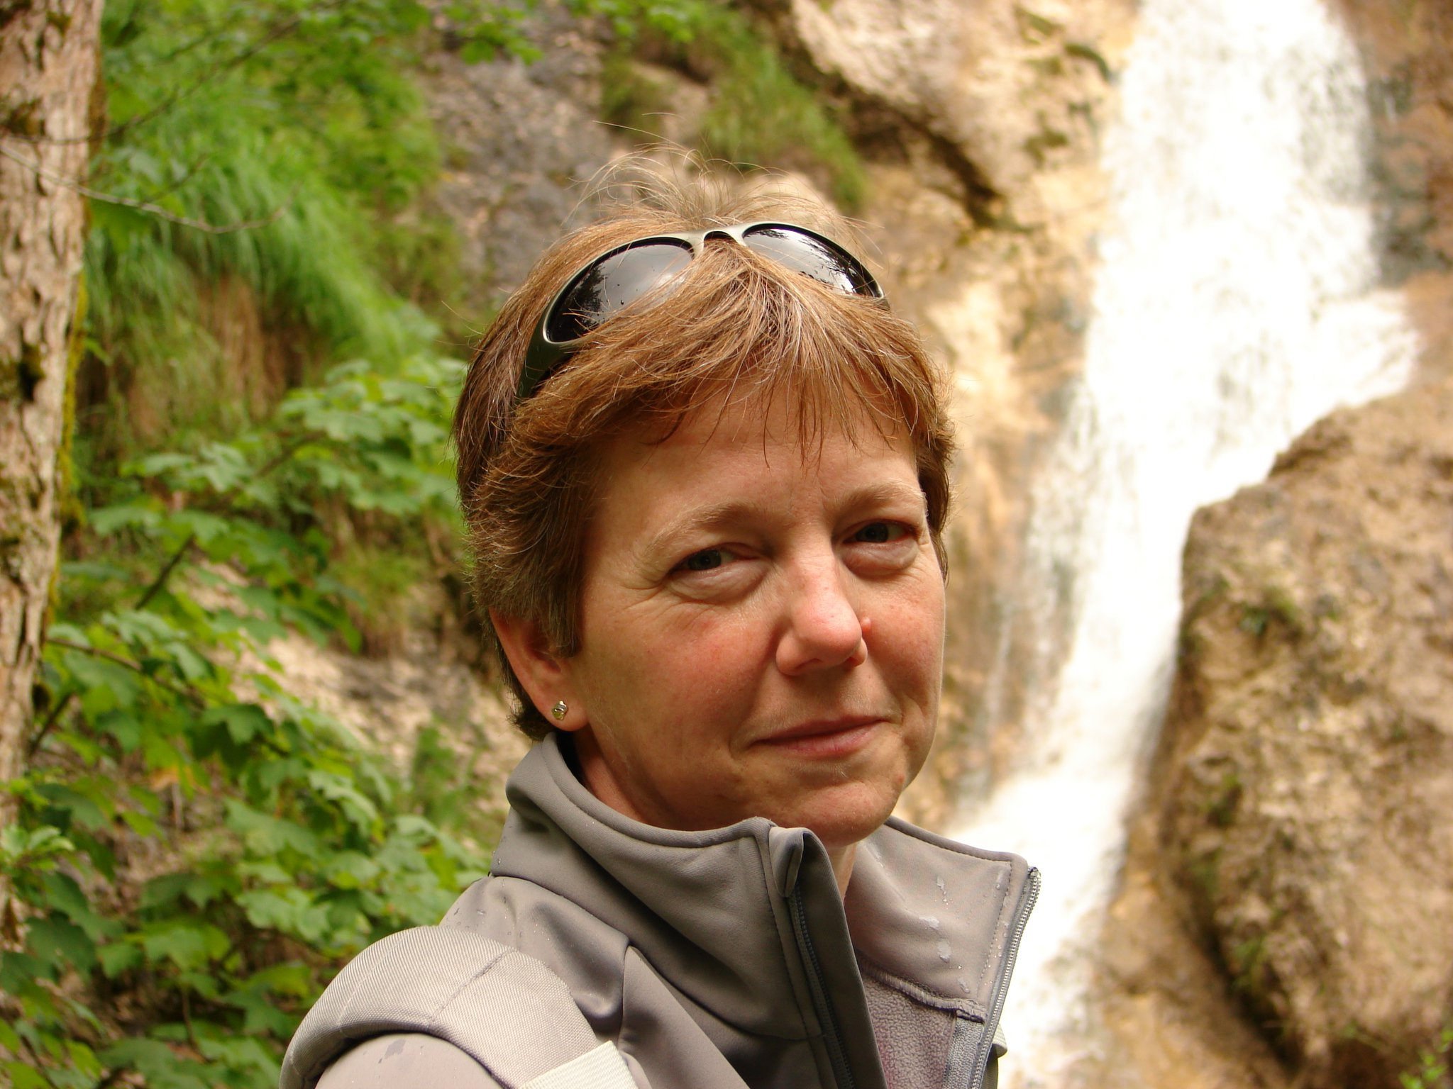
Felügyelő bizottsági tag
RICZEL ZSUZSANNA - PSE

